Slide 1
软件工程
主讲人：段贵多
Email: duanguiduo@163.com

Slide 2
第八章 软件测试策略
1
测试策略概述
2
单元测试
3
集成测试
4
系统测试
5
验收测试
6
测试停止的标准
7
软件测试的组织
8
小结

Slide 3
本章学习目标
1
2
3
了解：V 模型对测试过程的划分；测试各阶段的区别和用例设计思路；单元测试中桩函数和驱动函数；测试停止的度量方法；测试团队的组织
理解单元测试、集成测试、系统测试和验收测试的基本概念及测试的主要内容
掌握：测试各阶段的主要依据和目的；回归测试的概念和必要性；集成测试的主要集成方法；α测试和β测试的概念

Slide 4
软件测试策略
软件测试策略为软件开发人员、质量保证组织、和客户提供了一个路线图，规定了测试的主要步骤。
测试策略必须和测试计划、测试用例设计、测试执行、还有测试结果数据的收集与分析结合在一起。
测试策略还应当具备足够的灵活性，这样在必要的时候它能够有足够的可塑性来应付所有的大软件系统。
测试策略还必须保证足够的严格，这样才能保证对项目的整个进程进行合理的计划和跟踪管理。

Slide 5
软件测试的过程模型
软件测试模型是软件测试工作的框架，它规定了件测试过程所包含的主要步骤，以及这些步骤之间的相互关系。
软件测试模型还要描述软件测试各项活动与软件开发过程的其他各项活动之间的相互关系。
常见的测试模型: V、W、X、前置和H模型。

Slide 6
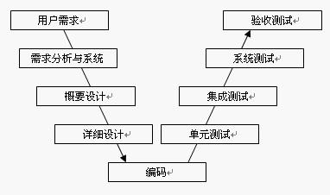
软件测试的V模型
V 模型非常明确地标明了测试过程中存在的不同级别，并且清楚地描述了这些测试阶段和开发过程期间各阶段应关系：
软件测试V模型

Slide 7
V模型
单元测试
验证软件模块是否按详细设计的规格说明正确运行。
集成测试
检查多个模块间是否按概要设计说明的方式协同工作。
系统测试
验证整个系统是否满足需求规格说明。
验收测试
﻿从用户的角度检查系统是否满足合同中定义的需求，以及以确认产品是否能符合业务上的需要。

Slide 8
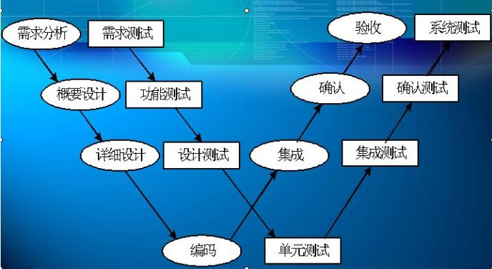
软件测试的W模型
W模型由Evolutif公司公司提出，相对于V模型，W模型增加了软件各开发阶段中应同步进行的验证和确认活动。
软件测试W模型

Slide 9
软件测试的V模型
回归测试
软件测试V模型

Slide 10
回归测试
在软件测试的各个阶段，在修正发现的软件缺陷或增加新功能时，变化的部分必须进行再测试。。此外，对软件进行修改还可能会导致引入新的软件缺陷以及其他问题。为解决这些问题，需要进行回归测试。
回归测试是指有选择地重新测试系统或其组件，以验证对软件的修改没有导致不希望出现的影响，以及系统或组件仍然符合其指定的需求。
回归测试可以在所有的测试级别执行，并应用于功能和非功能测试中。
回归测试应该尽量采用自动化测试。

Slide 11
回归测试的范围
1、缺陷再测试：重新运行所有发现故障的测试，而新的软件版本已经修正了这些故障。
2、功能改变的测试：测试所有修改或修正过的程序部分。
3、新功能测试：测试所有新集成的程序。
4、完全回归测试：测试整个系统。

Slide 12
回归测试的标准
1、只重复测试计划中的高优先级测试。
2、功能测试中，忽略特定的变化。
3、只针对特定配置进行测试。
4、只针对特定子系统或测试级别进行测试。

Slide 13
软件测试策略中应注意的问题
在着手开始测试之前，要对产品的需求进行量化
明确指出测试目标。
为每类用户建立描述交互场景的用例。
建立一个强调“快速循环测试”的测试计划。
设计一个能够测试自身是否“强壮”的软件。
在进行测试之前，对软件进行有效的正式技术审核
使用正式技术审核来评估测试策略和测试用例本身
为测试过程建立一种持续的改进方法。

Slide 14
测试管理流程
测试计划
针对测试目标，规定测试任务、资源分配、人员角色、进度安排等。
测试设计、开发
根据测试计划，设计测试用例，包括：测试步骤、测试场景、测试代码、测试数据(包括预期结果)。
根据测试计划，忠实地记录测试执行的过程和结果。
测试执行
根据测试计划，配置测试环境，并手动或者自动执行测试设计。
测试记录
分析测试记录，如果发现与预期结果不同，确定并重现缺陷。
分析
缺陷跟踪
记录、分发、评估、关闭缺陷报告。
检查测试设计是否全部执行完毕，缺陷是否全部关闭。
完毕
分析测试过程和缺陷报告，评估测试质量和测试效果，给出是否通过测试的建议。
测试总结
Notes:
本部分内容理论性比较强，比较成熟；虽然实用性不强，但是是测试课程必讲的内容。
主要内容参考《软件工程与软件测试自动化教程》P43-P58 4.2

Slide 15
单元测试
单元测试
单元测试
单元测试
单元测试
单元测试

Slide 16
单元测试的基本概念
单元测试的定义
单元的内涵
单元测试的进入和退出条件
单元测试的主要依据----详细设计

Slide 17
单元测试的定义
单元测试又称模块测试，是针对软件设计的最小单位 ─ 程序模块，进行正确性检验的测试工作
其目的在于发现各模块内部可能存在的各种差错
单元测试需要从程序的内部结构出发设计测试用例。多个模块可以平行地独立进行单元测试。

Slide 18
单元的内涵
单元在不同编程语言环境下的含义是不同的。
在C 语言等面向过程的语言中，一般指函数或过程；
在C++和Java 等面向对象语言中，单元一般指类中的成员函数或类本身。

Slide 19
单元测试的进入和退出条件
进入条件：
  被测代码编译链接通过
  被测代码静态检查工具检查通过
  已完成至少一轮代码检视或走读
  单元测试用例的检视通过
  单元测试代码写完并通过检测
退出条件：
  所用测试用例执行通过
  单元测试覆盖率达到预定要求
  单元测试未被执行的代码进行正式审查

Slide 20
单元测试的主要内容
单元测试主要针对模块的5个基本特征进行测试：
模块接口
局部数
据结构
出错处理
模块
独立路径
边界条件

Slide 21
1.模块接口测试
  任务：检查进出模块的数据流是否正确
测试项目包括：
  调用本模块的输入参数是否正确；
  本模块调用子模块时输入给子模块的参数是否
  正确；
  全局变量的定义在各模块中是否一致；

Slide 22
1.模块接口测试
在做内外存交换时要考虑：
  文件属性是否正确；
  OPEN与CLOSE语句是否正确；
  缓冲区容量与记录长度是否匹配；
  在进行读写操作之前是否打开了文件；
  在结束文件处理时是否关闭了文件；
  正文书写／输入是否错误；
  I／O错误是否检查并做了处理。

Slide 23
2.局部数据结构测试
  任务：检查局部数据结构能否保持完整性
应当设计测试用例以发现下列类型的错误：
  不正确或不一致的数据类型说明
  使用尚未赋值或尚未初始化的变量
  错误的初始值或错误的缺省值
  变量名拼写错或书写错
  不一致的数据类型
  全局数据对模块的影响

Slide 24
3.路径测试
任务：检查由于计算错误、判定错误、比较错误、控制流错误导致的程序错误
    检查列表
    死代码
    错误的计算优先级
    精度错误
      比较运算错误
      赋值错误
    表达式的不正确符号
      >、>=；=、==、!=
    循环变量的使用错误
      错误赋值
    不正确的循环中止或循环不能中止
    当遇到分支循环的时候不能退出

Slide 25
4.错误处理测试
  任务：检查内部错误处理设施是否有效
在错误处理部分应当考虑的潜在错误有以下几种情况：
    是否检查错误出现
      资源使用前后
      其他模块使用前后
    出现错误，是否进行错误处理
      抛出错误
      通知用户
      进行记录
    错误处理是否有效
      在系统干预前处理
      报告和记录的错误真实详细
    其他

Slide 26
5.边界条件测试
  任务：检查临界数据是否正确处理
    普通合法数据是否正确处理
    普通非法数据是否正确处理
    边界内最接近边界的(合法)数据是否正确处理
    边界外最接近边界的(非法)数据是否正确处理
    其他

Slide 27
单元测试用例的设计
在单元测试时，测试者需要依据详细设计说明书和源程序清单，了解该模块的I/O条件和模块的逻辑结构，主要采用白盒测试的测试用例，但白盒测试之前辅之以黑盒测试的测试用例，使之对任何合理的输入和不合理的输入，都能鉴别和响应。
单元测试用例必须满足一定的覆盖率要求，重要的接口函数必须做单元测试。

Slide 28
单元测试用例的设计
首先，搭建测试环境；
然后，设计黑盒测试，即接口测试；
最后，设计白盒测试，即覆盖测试用例；

Slide 29
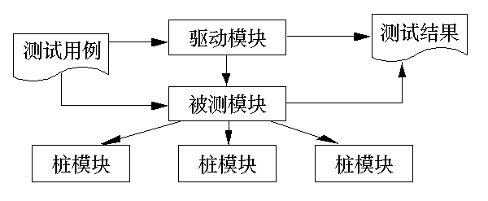
单元测试的环境
模块并不是一个独立的程序，在考虑测试模块时，同时要考虑它和外界的联系，用一些辅助模块去模拟与被测模块相联系的其它模块。
单元测试的环境构成图

Slide 30
单元测试的环境
在单元测试的环境中，驱动模块和桩模块是最主要的辅助模块。
驱动模块的作用是用来模拟被测模块的上级调用模块，功能要比真正的上级模块简单得多，仅仅是接收被测模块的测试结果并输出。
桩模块则用来代替被测模块所调用的模块。它的作用是提供被测模块所需的信息。
下图（a）表示被测软件的结构，而图（b）表示用驱动模块和桩模块建立测试模块B的环境。

Slide 31
单元测试的环境
驱动模块的作用是用来模拟被测模块的上级调用模块，功能要比真正的上级模块简单得多，仅仅是接收被测模块的测试结果并输出。桩模块则用来代替被测模块所调用的模块。它的作用是提供被测模块所需的信息。图（a）表示被测软件的结构，而（图（b））表示用驱动模块和桩模块建立测试模块B的环境。

Slide 32
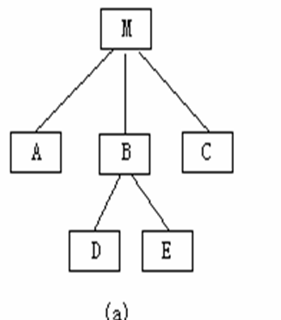
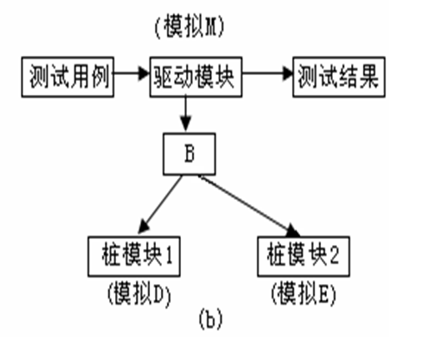
单元测试的环境
（a）软件结构
（b）模块B的测试环境

Slide 33
单元测试的环境
如果一个模块要完成多种功能，可以将这个模块看成由几个小程序组成。必须对其中的每个小程序先进行单元测试要做的工作，对关键模块还要做性能测试。
对支持某些标准规程的程序，更要着手进行互联测试。有人把这种情况特别称为模块测试，以区别单元测试。

Slide 34

集成测试
单元测试
单元测试
单元测试
单元测试
单元测试

Slide 35
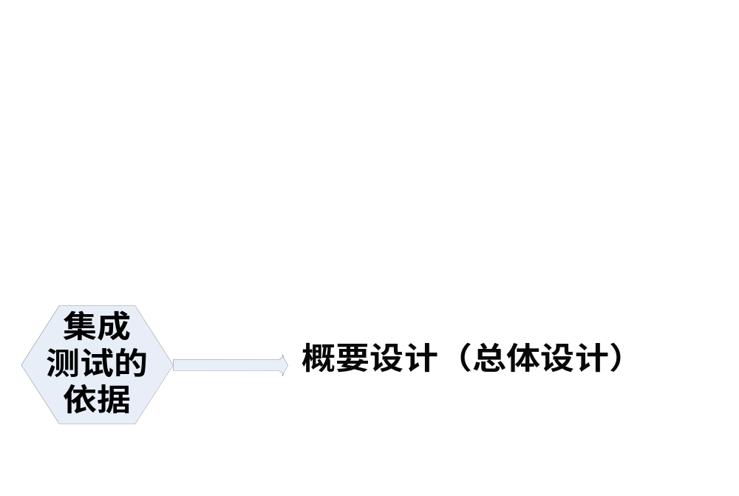
集成测试的基本概念
集成测试就是将软件集成起来后进行测试。又称为子系统测试、组装测试、部件测试等。
集成测试主要可以检查诸如两个模块单独运行正常，但集成起来运行可能出现问题的情况。
集成测试是一种范围很广的测试，当向下细化时，就成为单元测试。
  用来发现模块接口之间的错误和检验集成后的功能、性能。

Slide 36
集成测试的主要方法
  非渐增式集成方法
  渐增式集成方法
    自顶向下的集成方法
    自底向上的集成方法
  SMOKE方法

Slide 37
自顶向下的集成方法
这种组装方式将模块按系统程序结构，沿控制层次自顶向下进行集成。
从属于主控模块的按深度优先方式（纵向）或者广度优先方式（横向）集成到结构中去。
自顶向下的集成方式在测试过程中较早地验证了主要的控制和判断点。
选用按深度方向集成的方式，可以首先实现和验证一个完整的软件功能。
缺点是桩的开发量较大。

Slide 38
自顶向下的集成方法
集成测试的整个过程由3个步骤完成：
（1）主控模块作为测试驱动器。
（2）根据集成的方式（深度或广度），下层的桩模块一次一次地被替换为真正的模块。
（3）在每个模块被集成时，都必须进行单元测试
重复第2步，直到整个系统被测试完成。
实例 按照深度优先方式进行集成测试
实例 按照广度优先方式进行集成测试

Slide 39
深度优先的方式
——首先集成在结构中的一个主控路径下的所有模块，主控路径的选择是任意的。
A
A
B
C
D
（1）
S1
S2
S3
E
F
（2）
（4）
A
A
（3）
B
S2
S3
B
C
S3
E
E

Slide 40
广度优先的方式
——首先沿着水平方向，把每一层中所有直接隶属于上一层的模块集成起来，直到底层。
A
A
B
C
D
（1）
S1
S2
S3
（2）
E
F
A
A
（3）
B
C
D
B
C
D
S4
S5
E
F

Slide 41
自底向上的集成方法
自底向上集成方法是从软件结构最底层的模块开始，按照接口依赖关系逐层向上集成以进行测试。
由于是从最底层开始集成，对于一个给定层次的模块，它的子模块（包括子模块的所有下属模块）已经集成并测试完成，所以不再需要使用桩模块进行辅助测试。在模块的测试过程中需要从子模块得到的信息可以直接运行子模块得到。
自底向上的集成方法的优点是每个模块调用其他底层模块都已经测试，不需要桩模块；
缺点是每个模块都必须编写驱动模块；缺陷的隔离和定位不如自顶向下。

Slide 42
自底向上的集成方法
A
A
B
C
D
B
C
D
E
F
E
F
d4
d5
d1
d2
d3
B
D
E
C
F
E
F

Slide 43
不同集成测试方法的比较
自顶向下与自底向上增量式测试的比较
自顶向下增量式测试：
——主要优点在于它可以自然的做到逐步求精，一开始就能让测试者看到系统的框架。
——主要缺点是需要提供桩模块，并且在输入/输出模块接入系统以前，在桩模块中表示测试数据有一定困难。
自底向上增量式测试：
——优点在于，由于驱动模块模拟了所有调用参数，即使数据流并未构成有向的非环状图，生成测试数据也无困难
——主要缺点在于，直到最后一个模块被加进去之后才能看到整个程序（系统）的框架。

Slide 44
混合方法
值得注意的是，在实际工作中，常常是综合使用自底向上和自顶向下的集成方法。
例如，按进度选择优先测试已经完成的模块
  如果已完成的模块所调用的模块没有完成，就采用自顶向下的方法，打桩进行测试
  如果已经完成模块的上层模块没有完成，可以采用自底向上集成方式。

Slide 45
自底向上的集成方法
值得注意的是，在实际工作中，常常是综合使用自底向上和自顶向下的集成方法。
例如，按进度选择优先测试已经完成的模块
  如果已完成的模块所调用的模块没有完成，就采用自顶向下的方法，打桩进行测试
  如果已经完成模块的上层模块没有完成，可以采用自底向上集成方式。

Slide 46
SMOKE方法
将已经转换为代码的软件构件集成为构造（build）。一个构造包括所有的数据文件、库、可复用的模块以及实现一个或多个产品功能所需的工程化构件。
设计一系列测试以暴露影响构造正确地完成其功能的错误。其目的是为了发现极有可能造成项目延迟的业务阻塞（show stopper）错误。
每天将该构造与其他构造，以及整个软件产品集成起来进行冒烟测试。这种集成方法可以是自顶向下，也可以自底向上。

Slide 47
集成测试用例的设计
首先应考虑为通过性测试设计用例，用来验证需求和设计是否得到满足、软件功能是否得到实现。可以考虑等价类分法、场景分析法、状态图法等
其次考虑为失效性测试设计用例，主要以已知的缺陷空间为依据设计测试用例。可以考虑边界值法、错误猜测法、因果图法和状态图法等
也应强调覆盖率的要求。集成测试的覆盖率有接口覆盖率，接口路径覆盖率等。
注意接口有显性和隐性之分。函数调用（API）接口属于显性接口，而消息、网络协议等都属于隐性接口。

Slide 48





系统测试

Slide 49
系统测试
系统测试是从用户使用的角度来进行的测试，主要工作是将完成了集成测试的系统放在真实的运行环境下进行测试，用于功能确认和验证
系统测试基本上使用黑盒测试方法
系统测试的依据主要是软件需求规格说明书

Slide 50
为什么还要进行系统测试？
系统测试在软件开发过程中属于必不可少的一环，是软件质量保证的最重要环节。
  由于软件只是计算机系统中的一个组成部分，软件开发完成之后，最终还要和系统中的硬件系统、某些支持软件、数据信息等其他部分配套运行。因此，在投入运行前要完成系统测试，以保证各组成部分不仅能单独的得到检验，而且在系统各部分协调工作的环境下也能正常工作。
  尽管每一个检验有特定的目标，然而所有的检测工作都要验证系统中每个部分均已得到正确的集成，并能完成指定的功能。

Slide 51
系统测试的主要内容
功能性测试
性能测试
压力测试
恢复测试
安全测试
其他的系统测试还包括配置测试、兼容性测试、本地化测试、文档测试、易用性测试等

Slide 52
功能测试
功能测试
功能测试是在规定的一段时间内运行软件系统的所有功能，以验证这个软件系统有无严重错误。

Slide 53
性能测试
性能测试
性能测试是要检查系统是否满足在需求说明书中规定的性能。特别是对于实时系统或嵌入式系统。
性能测试常常需要与强度测试结合起来进行，并常常要求同时进行硬件和软件检测。
通常，对软件性能的检测表现在以下几个方面：响应时间、吞吐量、辅助存储区，例如缓冲区，工作区的大小等、处理精度，等等。

Slide 54
性能测试
可靠性测试
如果系统需求说明书中有对可靠性的要求，则需进行可靠性测试。
① 平均失效间隔时间 MTBF (Mean Time Between Failures) 是否超过规定时限?
② 因故障而停机的时间 MTTR (Mean Time To Repairs) 在一年中应不超过多少时间。

Slide 55
压力测试（强度测试）
强度测试
从本质上来说，强度测试（也称压力测试）的目的是要检测非正常的情形，测试是想要破坏程序。
强度测试需要在反常规数据量、频率或资源的方式下运行系统，以检验系统能力的最高实际限度。
举例：
  如果正常的中断频率为每秒5次，强度测试设计为每秒50次中断。
  把输入数据的量提高一个数量级来测试输入功能会如何响应。
  若某系统正常运行可支持200个终端并行工作，强度测试则检验1000个终端并行工作的情况。
  运行大量的消耗内存或其他系统资源的测试实例。

Slide 56
恢复测试
恢复测试
恢复测试是要证实在克服硬件故障(包括掉电、硬件或网络出错等)后，系统能否正常地继续进行工作，并不对系统造成任何损害。
为此，可采用各种人工干预的手段，模拟硬件故障，故意造成软件出错。并由此检查：
  错误探测功能──系统能否发现硬件失效与故障；
  能否切换或启动备用的硬件；
  在故障发生时能否保护正在运行的作业和系统状态；

Slide 57
  在系统恢复后能否从最后记录下来的无错误状态开始继续执行作业，等等。
  掉电测试：其目的是测试软件系统在发生电源中断时能否保护当时的状态且不毁坏数据，然后在电源恢复时从保留的断点处重新进行操作。

Slide 58
安全性测试
安全性测试
安全性测试是要检验在系统中已经存在的系统安全性、保密性措施是否发挥作用，有无漏洞。
力图破坏系统的保护机构以进入系统的主要方法有以下几种：
  正面攻击或从侧面、背面攻击系统中易受损坏的那些部分；
  以系统输入为突破口，利用输入的容错性进行正面攻击；

Slide 59
  申请和占用过多的资源压垮系统，以破坏安全措施，从而进入系统；
  故意使系统出错，利用系统恢复的过程，窃取用户口令及其它有用的信息；
  通过浏览残留在计算机各种资源中的垃圾（无用信息），以获取如口令，安全码，译码关键字等信息；
  浏览全局数据，期望从中找到进入系统的关键字；
  浏览那些逻辑上不存在，但物理上还存在的各种记录和资料等。

Slide 60
启动/停止测试
启动／停止测试
这类测试的目的是验证在机器启动及关机阶段，软件系统正确处理的能力。
这类测试包括
  反复启动软件系统 (例如，操作系统自举、网络的启动、应用程序的调用等)
  在尽可能多的情况下关机。

Slide 61
配置测试
配置测试
这类测试是要检查计算机系统内各个设备或各种资源之间的相互联结和功能分配中的错误。
它主要包括以下几种：
  配置命令测试：验证全部配置命令的可操作性（有效性）；特别对最大配置和最小配置要进行测试。软件配置和硬件配置都要测试。

Slide 62
验收测试
在通过了系统的有效性测试及软件配置审查之后，就应开始系统的验收测试。
验收测试是以用户为主的测试。软件开发人员和QA（质量保证）人员也应参加。
由用户参加设计测试用例，使用生产中的实际数据进行测试。
在测试过程中，除了考虑软件的功能和性能外，还应对软件的可移植性、兼容性、可维护性、错误的恢复功能等进行确认。

Slide 63
验收测试的主要形式
  根据合同进行的验收测试
  用户验收测试
  现场测试

Slide 64
α测试
在软件交付使用之后，用户将如何实际使用程序对于开发者来说是无法预测的。
α测试是由用户在开发环境下进行的测试，也可以是公司内部的用户在模拟实际操作环境下进行的测试。
α测试的目的是评价软件产品的FURPS（即功能、可使用性、可靠性、性能和支持）。尤其注重产品的界面和特色。
α测试可以从软件产品编码结束之时开始，或在模块（子系统）测试完成之后开始，也可以在确认测试过程中产品达到一定的稳定和可靠程度之后再开始。

Slide 65
β测试
β测试是由软件的多个用户在实际使用环境下进行的测试。这些用户返回有关错误信息给开发者。
测试时，开发者通常不在测试现场。因而，β测试是在开发者无法控制的环境下进行的软件现场应用。
在β测试中，由用户记下遇到的所有问题，包括真实的以及主观认定的，定期向开发者报告。
β测试主要衡量产品的FURPS。着重于产品的支持性，包括文档、客户培训和支持产品生产能力。
只有当α测试达到一定的可靠程度时，才能开始β测试。它处在整个测试的最后阶段。同时，产品的所有手册文本也应该在此阶段完全定稿。

Slide 66
测试停止的标准
软件测试的基本原则之一就是软件是无法完全测试的。那么，如何衡量是否已经进行了充分的测试，可以停止测试了呢？
使用概率论模型和软件可靠性理论，可以建立软件故障作为执行时间的函数的(在测试过程中发现的错误)模型。

Slide 67
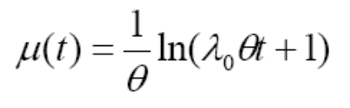
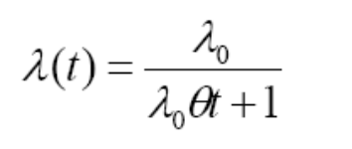
对数泊松执行时间模型的软件故障模型
求导可以得到瞬时的故障密度
如果在测试过程中实际收集的数据和对数泊松执行时间模型计算出的数据能够基本接近的话，那么可以用这个模型来预测为了达到一个可以接收的低故障密度，整个测试过程所需要的时间。
μ(t) 是在测试时间t 后，预期的故障累积数目。λ0 是测试开始时初始软件故障的密度。θ值决定了随着软件修正进程，故障密度随呈指数递减的情况。

Slide 68
软件测试的组织
测试团队的组建（5种模式）
各测试阶段中采用的模式
测试中的人员及其承担的任务
  测试经理
  测试设计人员
  测试自动化人员
  测试管理员
  测试人员

Slide 69
本章小结
  测试的通用V 模型定义了测试的基本级别：单元测试、集成测试、系统测试和验收测试。
  单元测试检查单一的软件组件。集成测试检查这些组件的协调。系统测试从用户角度检查整个系统。在验收测试时，客户采用根据合同进行的验收测试、操作验收测试和用户验收测试来检查产品。
  在测试的各个级别中，在修改程序后，都要执行回归测试。
  系统测试有多种类型：功能测试、性能测试、压力测试、恢复测试和安全测试等。
  由于软件测试不可能发现所有的软件缺陷，因此可以用对数泊松执行时间模型估计测试终止的时间。
  要保证测试工作的顺利进行，需要对测试进行有效组织，要尽量避免由开发人员测试自己的代码。

Slide 70
作业
1、请简述测试的三个阶段主要应完成的工作。
2、为什么单元测试的依据不是代码？
3、如果只用自动工具进行单元测试，会导致什么问题？
4、请简述集成测试的主要集成方法。
5、试分析隐性接口主要种类，并择一进行详述。
6、判断以下说法是否正确，给出理由：系统测试的难度较单元测试和集成测试都高。
7、请简述α 测试和β 测试的概念

Slide 71
作业（续）
8、为下面函数构造一个驱动模块，设计3个测试用例
float divide (int a, int b)
  {
  float c;
  if(b= =0){
  printf(“除数不能为0 \n”);
  return 0;
  }
  c=(float)a/b;
  return c;
  }

